Slide 1
Název školy:
Autor:
Název:
Číslo projektu:
Název projektu:
SŠ spojů a informatiky Tábor
Petr Vlach
VY_32_INOVACE_OS_20
CZ.1.07/1.5.00/34.1021
Moderní škola – inovace výuky na SŠSI Tábor

Slide 2
Android

Slide 3
Historie operačního systému Android začala již v roce 2003, kdy stejnojmennou společnost založili Andy Rubin, Rich Miner, Nick Sears a Chris White. Jejich cílem bylo, dle jejich slov, začít vytvářet chytřejší mobilní přístroje, které budou brát v úvahu nároky uživatelů a jejich polohu. Činnost této společnosti z počátku nevzbuzovala příliš pozornosti, pro svět byli „jen“ jedním z dalších vývojářů softwaru pro mobilní telefony.
Zlom nastal až v roce 2005, kdy společnost Android Inc. byla koupena gigantem Google. Klíčoví lidé na svých postech zůstali i po akvizici (Andy Rubin je nyní vice prezidentem mobilní divize Googlu) a pod novým majitelem dostal vývoj rychlejší tempo. Objevily se první spekulace o tom, že Google plánuje představit svůj vlastní mobilní telefon (přezdívaný gPhone), což bylo umocněno tím, že získali mnoho patentů v oblasti mobilní komunikace.
V roce 2007, jen pár měsíců po té, kdy byl na trh uveden v mnoha směrech revoluční iPhone od Apple, ale Google představil mnohem ambicioznější plán. Společně s dalšími hráči v oblasti mobilní komunikace vytvořili konsorcium Open Handset Alliance, které představilo světu nový mobilní operační systém Android. Mezi zakládajícími členy byli kromě Google například Nvidia, Samsung, LG, HTC, Motorola, Intel, Qualcomm, Ebay, T-Mobile, Telefonica a mnozí další. Jejich společným cílem je podpora a vývoj nově uvedeného mobilního operačního systému, který je založen na otevřených standardech. Aktuální seznam členů naleznete přímo na oficiálních stránkách. I když je od té doby Android zastřešován právě Open Handset Alliancí, hlavní úlohu při vývoji má stále Google.

Slide 4
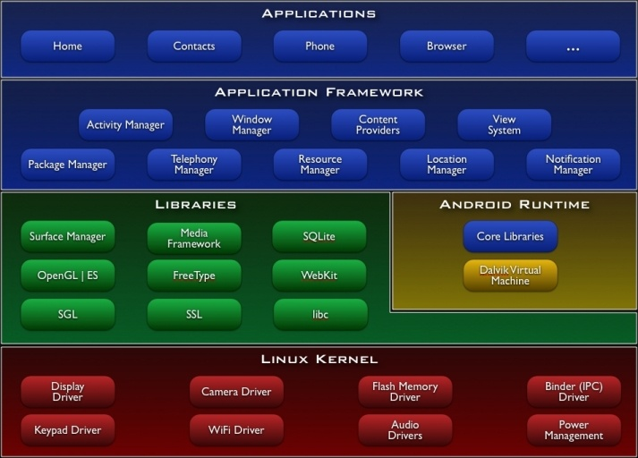
Architektura Androidu

Slide 5
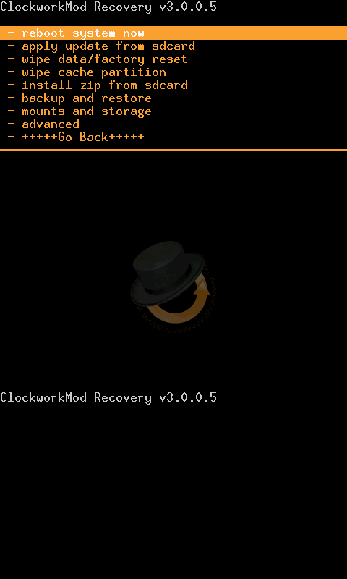
Bootloader(zavaděč): na základním obrázku není uveden- není to součást operačního systému , je to samostatný program.Slouží k zavedení OS po zapnutí zařízení.
Pokud máte zavaděč odemčený, lze se do něj dostat tak, že při zapínání telefonu přidržíte nějakou kombinaci kláves. Tuto kombinaci má však každý telefon odlišnou. Mezi nejznámější alternativní zavaděče patří například ClockworkMod Recovery.

Slide 6
ROM:
Taktéž se ještě nejedná o součást operačního systému, ale úzce s ním souvisí. Je to zvláštní část paměti zařízení, do které lze zapisovat pouze ve zvláštním režimu. Jedná se totiž o část paměti, ve které je uložen vlastní operační systém. Slovem ROM se také označují vlastní soubory s operačním systémem.
Součástí ROM je také takzvaná Radio ROM. To je součást paměti, ve které jsou uloženy informace o operátorovi a základní ovladače hardwaru, především GSM čipu. Bývá zde také uložen SIM Lock (blokování telefonu na jednoho operátora). Radio ROM je firmware.
Další částí ROM je Extended ROM. To jsou různé programy a vlastní úpravy systému od výrobce nebo od operátora. V Androidu jsou zde uloženy například Google apps.
Posledním důležitým pojmem je CID Lock (Carrier ID). Jinak také Vendor Lock. Jedná se o mechanismus od výrobce či distributora zařízení, který má zabránit nahrání neoficiálních ROM. CID Lock lze odstranit, uživatel tím však přichází o záruku.

Slide 7
Kernel (jádro):
Na základním obrázku je zobrazen úplně dole. Kernel je základem operačního systému a především zajišťuje komunikaci mezi hardwarem a softwarem. Mezi jeho hlavní součást patří Drivery (ovladače), které zařizují právě onu komunikaci. Dále také zajišťuje správu procesů, správu paměti, správu napájení, zajišťuje síťové spojení atd. Android nepoužívá vlastní jádro, ale využívá Linuxové jádro, standardně ve verzi 2.6.
Knihovny (Libraries):
Nativní knihovny androidu jsou napsány v C/C++ a jedná se o základní funkce systému. Surface manager se stará o zobrazování aplikací a jejich vrstvení. Open GL a SGL jsou knihovny pro práci s grafikou. Open GL pro 3D grafiku a SGL pro 2D Grafiku. Media Framework slouží k práci s mediálními soubory. Obsahuje například kodeky pro různé formáty audia a videa. SQLite slouží pro ukládání a práci s daty. Webkit je opensource vykreslovací jádro pro webový prohlížeč, FreeType se stará o vykreslování písma a SSL se stará o šifrování a zabezpečení přenosu dat. Také zde najdeme základní C knihovny.

Slide 8
Android Runtime a Dalvik Virtual Machine:
Tato vrstva slouží primárně pro běh aplikací. Jelikož nejsou aplikace napsány v nativním kódu, ale v Javě ( využití široké komunity Java vývojářů), nachází se zde Dalvik Virtual Machine, což je aplikační virtuální stroj (podobný JAVA VM), který se stará o převod kódu ve kterém jsou napsané aplikace do nativního kódu. Do telefonu se JAVA vůbec nedostane. Důvod, proč nebyl zvolen Java VM, ale byl vyvinut vlastní virtuální stroj, je především licenční. Java VM a jeho součásti totiž nejsou opensource.
Dále se zde nachází standardní Java knihovny.
Application Framework:
Vrstva obsahující další knihovny, tentokrát napsané v Javě, které tvoří vlastní systémové API, což je soubor funkcí, které umožňují programátorovi pracovat s prvky operačního systému. Jedná se zejména o přístup ke grafickým prvkům systému (tlačítka atp.), obsahu jiných aplikací (např. kontakty), API pro práci s notifikacemi, atd. Nad touto vrstvou už běží samotné aplikace.
Kromě linuxového jádra a úprav na něm provedených, které jsou poskytovány pod licencí GPL, je celý zbytek operačního systému Android poskytován pod benevolentní licencí Apache 2.0 (HTTP server). Takže kdokoliv si může zdrojové kódy stáhnout, upravit a dále použít, což také jistě přispělo k velkému rozšíření mezi výrobci.

Slide 9
Vlastnosti a specifikace Androidu ve zkratce:
Konektivita: podpora GSM, CDMA, UMTS, LTE, IDEN, EV-DO, Bluetooth, Wi-Fi, WiMAX, Bluetooth
Aplikace: Dalvik Virtual Machine, instalace bez omezení, multitasking
Data: pro ukládání dat je využívána databáze SQLite
Multimedia: standardně podporuje Android (v závislosti na verzi) formáty WebM, H.263, H.264, MPEG-4 SP, AMR, AMR-WB, AAC, MP3, MIDI, Ogg Vorbis, FLAC, WAV, JPEG, PNG, GIF, BMP a streamované formáty RTP/RTSP, HTML (HTML5 <video> tag), Adobe Flash (RTMP), Apple HTTP Live Streaming
Hardware: Android obsahuje podporu pro dotykový displej (multitouch), GPS, kompas, gyroskop, akcelerometr, tlakový senzor, teploměr, grafický akcelerátor (2D, 3D), fotoaparát, grafické čipy
Lokalizace: aktuálně podpora více než 50 jazykových verzí a postupně je překládán do dalších
Web prohlížeč: vestavěný webový prohlížeč používá jádro webkit a javascriptový engine V8, tedy stejný jako v prohlížeči Google Chrome

Slide 10
Klíčové vlastnosti:
1. Podpora multitaskingu, kdy každá aplikace běží ve vlastní virtual machine, v odděleném samostatném procesu (tedy opravdový „plný“ multitasking, na rozdíl od iOS nebo Windows Phone 7 Mango). Aplikace mohou existovat v různých stavech (běžící, spící, zastavená), mezi kterými systém přepíná podle potřeby uživatele a kapacity operační paměti. Jakmile operační paměť dojde a je potřeba spustit novou aplikaci, Android sám určí, kterou aplikaci ukončit. Pokud by si ale přesto chtěl někdo nechat zobrazit aktuálně běžící procesy a mít možnost je ukončit podle své vůle, může si nainstalovat některý ze správců úloh od vývojářů třetích stran nebo využít nového správce úloh, který je pro tyto účely implementován v systému od verze 2.3.
2. Otevřenost. Pro uživatele či výrobce telefonů je možné používat například grafické nadstavby uživatelského rozhraní a odlišit se tak od konkurenčních značek se stejným operačním systémem.
3. Uživatelské rozhraní . Sleduje moderní trendy a je plně přizpůsobeno ovládání prsty. Podporuje multitouch nebo ovládání gesty (podobně jako třeba gesta myší v prohlížečích). Je založeno na systému několika ploch domácí obrazovky se systémem widgetů (miniaplikací) , které si na ně libovolně rozmístíte a díky kterým si přizpůsobíte základní pracovní prostředí.

Slide 11
4. Aplikace. Ty lze instalovat pohodlně přes vestavěný Android Market, kde jich je dnes již více než 200 tisíc, z nichž minimálně 130 tisíc je bezplatných. Uživatelé Androidu nejsou ale závislí jen na vestavěném marketu, není problém si nainstalovat aplikace z jiných zdrojů, ve formátu APK.

Slide 12
Problémy:
Softwarové chyby ( pro opravy musíte být stále připojeni k internetu nebo stahovat upgrade OS) –za spojení platíte
Roztříštěnost Androidu na mnoho hardwarových platforem
Soudní spory
Problémy se zabezpečením
Poslední verze: (stav k 31.3.2013)
Android 5.0 (integrace s OS Chrome)

